Slide 1

.NET 微信公众平台开发教程
授课教师：
职务：

Slide 2
第2章 ASP.NET MVC开发基础
学前提示
MVC是一种软件设计典范，它用一种业务逻辑、数据、界面显示分离的方法组织代码。ASP.NET MVC是微软发布的最新的开发Web应用程序的框架。本章介绍使用ASP.NET MVC开发Web应用程序的基本方法。为开发微信应用奠定基础。本书实例都采用ASP.NET MVC开发模式。

Slide 3
知识要点
ASP.Net MVC开发模式概述
初识ASP.Net MVC
控制器
设计视图
控制器与视图的关系
MVC 区域（Areas）

Slide 4
2.1 ASP.Net MVC开发模式概述
2.1.1 MVC 开发模式
2.1.2 WebForm和ASP.Net MVC的对比

Slide 5
2.1.1 MVC 开发模式
MVC是Model View Controller的缩写，即模型-视图-控制器。MVC 开发模式是目前很流行的开发Web应用程序的模式，具体说明如下。
● Model（模型）：指数据模型，例如数据库记录。通常模型对象负责在数据库中存取数据。
● View（视图）：是应用程序中处理数据显示的部分。
● Controller（控制器）：处理数据，通常负责从视图读取数据，控制用户输入，并向模型发送数据。

Slide 6
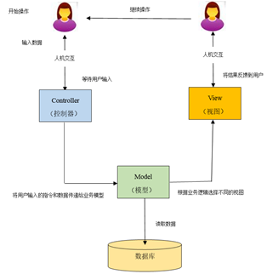
MVC 编程模式的工作流程

Slide 7
2.1.2 WebForm和ASP.Net MVC的对比
在ASP.Net MVC之前，WebForm曾经是非常流行的开发Web应用程序的方法。WebForm将用户界面（UI）与后端业务逻辑代码（code-Behind）结合在一起。UI页面对应的文件扩展名为.aspx，后端业务逻辑代码的文件扩展名为.aspx.cs。一个Web页面（也叫做Web窗体或WebForm）就是由一个.aspx文件和一个同名的.aspx.cs组成的。例如，Web窗体Default由Default.aspx和Default.aspx.cs组成。

Slide 8
WebForm应用程序有一个致命的缺点
WebForm应用程序有一个致命的缺点，那就是响应速度慢。通常而言，同等功能的MVC应用程序比WebForm应用程序要快一倍左右。WebForm应用程序速度慢的一个主要原因是它使用后端控件（而不是浏览器可以直接解释的HTML元素），Web服务器需要将后端控件转换为HTML元素。而且，为了让后端代码可以及时获取和操作前端控件的值或其他属性，WebForm应用程序需要频繁地回发（Postback），造成页面经常刷新。这些都是导致WebForm开发模式逐渐被MVC所取代的“元凶”。

Slide 9
2.2 初识ASP.Net MVC
2.2.1 下载Visual Studio Community 2015
2.2.2 创建ASP.Net MVC应用程序
2.2.3 ASP.Net MVC项目中的文件夹和文件

Slide 10
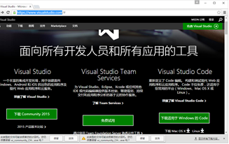
2.2.1 下载Visual Studio Community 2015
https://www.visualstudio.com

Slide 11
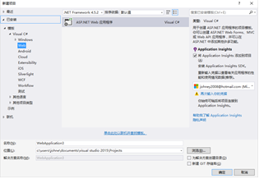
2.2.2 创建ASP.Net MVC应用程序
运行Visual Studio Community 2015，在起始页中单击“新建项目…”按钮，打开“新建项目”对话框

Slide 12

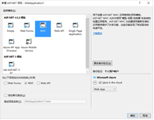
选择ASP.Net项目

Slide 13
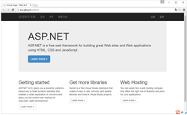
查看网站的首页

Slide 14
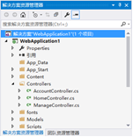
2.2.3 ASP.Net MVC项目中的文件夹和文件

Slide 15
ASP.Net MVC项目中默认包含的文件夹如下
● App_Data 用于存储应用程序数据；
● App_Start 用于存储文件代码
● Content 用于存储静态文件，例如样式表（CSS 文件）、图表和图像；
● Controllers 用于存储控制器文件；
● Models 用于存储Model（模型）文件，模型存有并操作应用程序的数据；
● Scripts 用于存储应用程序的 JavaScript文件。
● Views 用于存储应用程序的视图文件，视图文件负责设计网站的用户界面。

Slide 16
App_Start文件夹中默认包含的文件
文 件 名 | 说 明
BundleConfig.cs | 用来将js和css进行压缩（多个文件可以打包成一个文件），并且可以区分调试和非调试，在调试时不进行压缩，以原始方式显示出来
FilterConfig.cs | 用于配置全局的 Action Filter。Action是控制器（Controller）中的一个方法（动作）。每个Controller中含有多个Action。Action filter包含一些逻辑，用于该action执行之前或者之后
IdentityConfig.cs | 用于配置与用户管理相关的功能
RouteConfig.cs | 用于配置MVC的路由规则
Startup.Auth.cs | 配置MVC应用程序的安全信息

Slide 17
2.3 控制器
访问MVC网站时的url格式如下：
http://域名/控制器名/Action名
例如，可以使用下面的url访问HomeController中的Index()方法。
http://域名/Home/Index
注意，控制器名中不包含Controller
因为HomeController是默认的控制器，而Index()又是默认的Action方法，所以，上面的url可以简写为：
http://域名

Slide 18
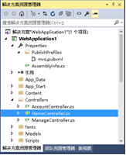
ASP.Net MVC项目中的Controller文件夹

Slide 19
ActionResult类的子类
子类名称 | Controller辅助方法 | 说 明
ViewResult | View | 表示HTML的页面内容。可以通过return View()返回Action方法对应的视图
EmptyResult |  | 表示空白的页面内容
RedirectResult | Redirect | 表示定位到另外一个URL
JsonResult | Json | 表示可以运用到AJAX程序中JSON结果
JavaScriptResult | JavaScript | 表示一个JavaScript对象
ContentResult | Content | 表示一个文本内容
FileResult | File | 表示一个可以下载的、二进制内容的文件

Slide 20
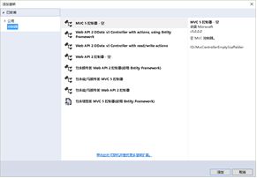
【例2-1】 创建一个Controller，用于输出“Hello World”

Slide 21
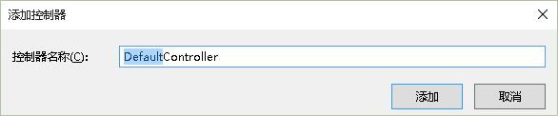
添加控制器”对话框

Slide 22
Index()方法
public class HelloController : Controller
{
// GET: Hello
public ActionResult Index()
{
return Content("Hello World");
}
}

Slide 23
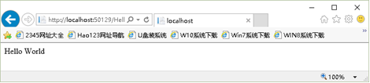
例2-1的运行结果

Slide 24
2.4 设计视图
2.4.1 默认的主页视图
2.4.2 母版页

Slide 25
2.4.1 默认的主页视图
@{
ViewBag.Title = "Home Page";
}
<div class="jumbotron">
<h1>ASP.NET</h1>
<p class="lead">ASP.NET is a free web framework for building great Web sites and Web applications using HTML, CSS and JavaScript.</p>
<p><a href="http://asp.net" class="btn btn-primary btn-lg">Learn more &raquo;</a></p>
</div>

Slide 26
<div class="row">
<div class="col-md-4">
<h2>Getting started</h2>
<p>
ASP.NET MVC gives you a powerful, patterns-based way to build dynamic websites that
enables a clean separation of concerns and gives you full control over markup
for enjoyable, agile development.
</p>
<p><a class="btn btn-default" href="http://go.microsoft.com/fwlink/?LinkId=301865">Learn more &raquo;</a></p>
</div>

Slide 27
<div class="col-md-4">
<h2>Get more libraries</h2>
<p>NuGet is a free Visual Studio extension that makes it easy to add, remove, and update libraries and tools in Visual Studio projects.</p>
<p><a class="btn btn-default" href="http://go.microsoft.com/fwlink/?LinkId=301866">Learn more &raquo;</a></p>
</div>
<div class="col-md-4">
<h2>Web Hosting</h2>
<p>You can easily find a web hosting company that offers the right mix of features and price for your applications.</p>
<p><a class="btn btn-default" href="http://go.microsoft.com/fwlink/?LinkId=301867">Learn more &raquo;</a></p>
</div>
</div>

Slide 28
2.4.2 母版页
同一网站的网页通常具有统一的布局。例如具有相同的logo、导航条以及页脚的版权信息和联系方式等。如果在每个网页中都设计这些布局，势必造成重复劳动，而且网站改版时也需要逐一修改。可以在母板页中定义所有（或一组）网页共用的外观和行为。
ASP.NET MVC项目中，母版页是View\Shared\文件夹下的_Layout.cshtml。

Slide 29
默认生成的Layout.cshtml代码
<!DOCTYPE html>
<html>
<head>
<meta http-equiv="Content-Type" content="text/html; charset=utf-8"/>
<meta charset="utf-8" />
<meta name="viewport" content="width=device-width, initial-scale=1.0">
<title>@ViewBag.Title - 我的 ASP.NET 应用程序</title>
@Styles.Render("~/Content/css")
@Scripts.Render("~/bundles/modernizr")
</head>

Slide 30
<body>
<div class="navbar navbar-inverse navbar-fixed-top">
<div class="container">
<div class="navbar-header">
<button type="button" class="navbar-toggle" data-toggle="collapse" data-target=".navbar-collapse">
<span class="icon-bar"></span>
<span class="icon-bar"></span>
<span class="icon-bar"></span>
</button>
@Html.ActionLink("应用程序名称", "Index", "Home", new { area = "" }, new { @class = "navbar-brand" })
</div>

Slide 31
<div class="navbar-collapse collapse">
<ul class="nav navbar-nav">
<li>@Html.ActionLink("主页", "Index", "Home")</li>
<li>@Html.ActionLink("关于", "About", "Home")</li>
<li>@Html.ActionLink("联系方式", "Contact", "Home")</li>
</ul>
@Html.Partial("_LoginPartial")
</div>
</div>
</div>

Slide 32
<div class="container body-content">
@RenderBody()
<hr />
<footer>
<p>&copy; @DateTime.Now.Year - 我的 ASP.NET 应用程序</p>
</footer>
</div>
@Scripts.Render("~/bundles/jquery")
@Scripts.Render("~/bundles/bootstrap")
@RenderSection("scripts", required: false)
</body>
</html>

Slide 33
1．@Styles.Render
下面的语句可以将~/Content/bootstrap.css和~/Content/site.css两个文件打包为一个名为"~/Content/css"的Bundle。
bundles.Add(new StyleBundle("~/Content/css").Include(
"~/Content/bootstrap.css",
"~/Content/site.css"));

Slide 34
2．@Html.ActionLink()
第1种用法如下：
@Html.ActionLink(显示的文本, action名)
这种方法使用当前视图对应的控制器。例如，
@Html.ActionLink("登录", "login")
如果当前控制器对应的视图是Home，则上面的语句将定义下面的超链接。
<a href="Home/login/">登录</a>

Slide 35
第2种用法
@Html.ActionLink(显示的文本, action名, 控制器名)
例如，
@Html.ActionLink("产品详情", "detail", "Products")
上面的语句将定义下面的超链接。
<a href="Products/detail/">登录</a>

Slide 36
第3种用法
@Html.ActionLink(显示的文本, action名, 控制器名, 参数值)
例如，
@Html.ActionLink("产品详情", "detail", "Products" ,new { id=1})
上面的语句将定义下面的超链接。
<a href="Products/detail/1">登录</a>

Slide 37
第4种用法
@Html.ActionLink("产品详情", "detail", new { id=1} new{ target="_blank"})
如果当前控制器对应的视图是Products，则上面的语句将定义下面的超链接。
<a href="Products/detail/1" target="_blank">登录</a>

Slide 38
3．@Html.Partial()方法
@Html.Partial()方法用于在视图中嵌入一个视图。例如，使用下面的代码可以在页面中嵌入一个登录视图LoginPartial。
@Html.Partial("_LoginPartial")

Slide 39
4．@RenderBody()方法
用于在母版页中呈现子页的主体内容。也就是说使用@RenderBody()方法的位置将用于呈现引用_layout.cshtml的视图中定义的网页内容。

Slide 40
5．@RenderSection()方法
@RenderSection()方法的语法如下：
@RenderSection(string name, bool required = true)

Slide 41
【例2-2】
<body>
<div id="header">这是页头部分</div>
<div id="sideBar">
@RenderSection("SubMenu", false)
</div>
<div id="container">@RenderBody()</div>
<div id="footer"></div>
</body>

Slide 42
在引用_layout.cshtml的视图页中，可以使用如下方法实现名为SubMenu的Section。
@{
ViewBag.Title = "演示@RenderSection()方法的使用";
@section SubMenu{
Hello,这是在Layout.cshtml中SubMenu位置显示的内容...
}
}

Slide 43
2.5 控制器与视图的关系
2.5.1 创建Action方法对应的视图
2.5.2 在浏览器和视图之间传输数据

Slide 44
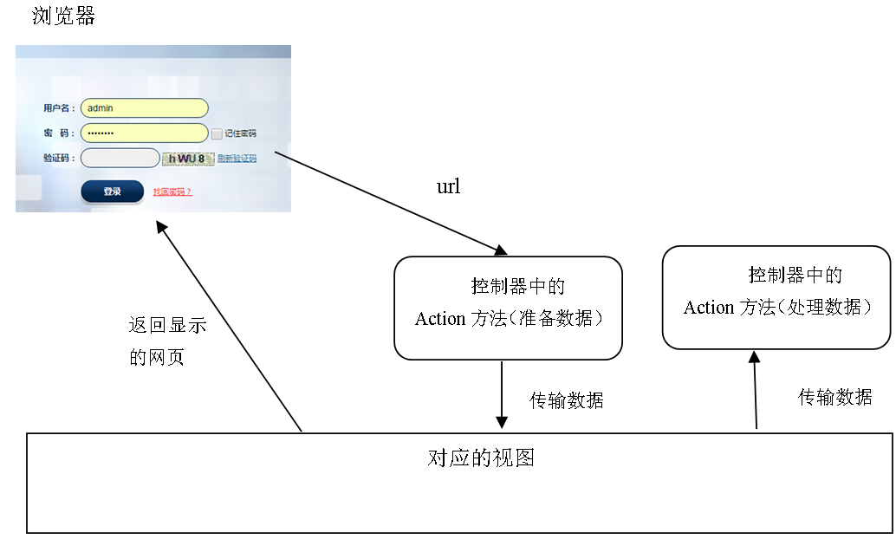
2.5.1 创建Action方法对应的视图

Slide 45
具体工作流程如下
（1）当用户使用浏览器访问MVC网站时，程序会首先运行与url对应的控制器中的Action方法。通常，该Action方法会准备需要在视图中显示的数据。
（2）然后程序会在浏览器中显示视图中设计的网页，并运行视图中前端代码（js程序）。
（3）用户可以在视图定义的网页中输入数据。单击“提交”按钮时再将数据传输到对应指定的控制器中的Action方法。

Slide 46
1．使用ViewData对象从控制器中向视图传送数据
//
// 摘要:
// 获取或设置视图数据的字典。
//
// 返回结果:
// 视图数据的字典。
public ViewDataDictionary ViewData { get; set; }

Slide 47
在Action方法中可以使用下面的方法向ViewData对象赋值
ViewData[键] = 值;

Slide 48
例如
在_Layout.cshtml中，可以使用如下代码从ViewData对象中获取title数据作为网页的标题。
<title>@ViewData["title"]</title>

Slide 49
2．使用ViewBag对象从控制器中向视图传送数据
//
// 摘要:
// 获取动态视图数据字典。
//
// 返回结果:
// 动态视图数据字典。
[Dynamic]
public dynamic ViewBag { get; }

Slide 50
例如
在HelloController的Login()方法中，可以使用如下代码向ViewData对象中添加title数据。
ViewDBag.Title = "用户登录";
类WebViewPage中也定义一个ViewBag属性，代码如下：
//
// 摘要:
// 获取视图包。
//
// 返回结果:
// 视图包。
[Dynamic]
public dynamic ViewBag { get; }

Slide 51
_Layout.cshtml中
可以使用如下代码从ViewBag对象中获取Title数据作为网页的标题。
<title> @ViewBag.Title</title>

Slide 52
ViewData与ViewBag的比较
比较项目 | ViewData | ViewBag
数据类型 | 由键值对组成的字典集合 | 动态字段
支持的Asp.net MVC版本 | 从Asp.net MVC 1就开始支持 | 从ASP.NET MVC3 才开始支持
基于的ASP.net framework版本 | 3.5 | 4.0
运行速度 | 快 | 慢
在ViewPage中查询数据时的数据类型处理 | 需要转换合适的类型 | 不需要类型转换

Slide 53
3．从视图向控制器传送数据
表单的常用属性及说明
属 性 | 具 体 描 述
id | 表单ID，用来标记一个表单
name | 表单名
action | 指定处理表单提交数据的url。在ASP.NET开发模式中，此参数可以指定为一个控制器的Action方法的url
method | 指定表单信息传递到服务器的方式，有效值为GET或POST。如果设置为GET，则当按下提交按钮时，浏览器会立即传送表单数据；如果设置为POST，则浏览器会等待服务器来读取数据。使用GET方法的效率较高，但传递的信息量仅为2K，而POST方法没有此限制，所以通常使用POST方法

Slide 54
【例2-3】
<form id="form1" name="form1" method="post" action="/ShowInfo">
……
</form>

Slide 55
文本域的常用属性及说明
属 性 | 具 体 描 述
name | 名称，用来标记一个文本框
value | 设置文本框的初始值
size | 设置文本框的宽度值
maxlength | 设置文本框允许输入的最大字符数量
readonly | 指示是否可修改该字段的值
type | 设置文本框的类型，常用的类型如下：  text，默认值，普通文本框；  password，密码文本框；  hidden，隐藏文本框，常用于记录和提交不希望用户看到的数据，例如编号；  file，用于选择文件的文本框
value | 定义元素的默认值

Slide 56
注 意
用input标签不仅可以定义文本框，通过设置type属性，还可以使用input标签定义文本区域、复选框、列表框和按钮等控件。

Slide 57
【例2-4】
<form id="form1" name="form1" method="post" action="ShowInfo.php">
用户名： <input name="txtUserName" type="text" value="" /> <br>
密码： <input name="txtUserPass" type="password" /> <br>
</form>

Slide 58
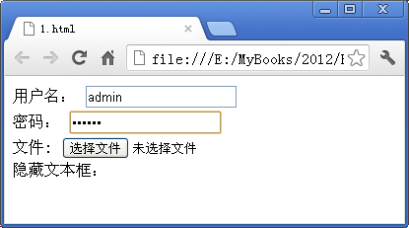
浏览【例2-4】的界面

Slide 59
（1）使用Request.Form
Request.Form[表单元素的名称];
例如，下面的代码可以获取名字为name的表单元素的值。
[HttpPost]
public ActionResult Test()
{
string id=Request.Form["id"];
return View();
}

Slide 60
（2）使用FormCollection对象
[HttpPost]
public ActionResult Test(FormCollection form)
{
string id = form["id"];
return View();
}

Slide 61
（3）通过映射到控制器方法的参数
[HttpPost]
public ActionResult Test(string id)
{
return View();
}

Slide 62
（4）使用@model关键字
public class Person
{
public string name {get; set;}
public string sex {get; set;}
public int Age {get; set;}
}

Slide 63
设置模型的属性值
public class HomeController : Controller
{
public ActionResult Index()
{
Person p = new Person();
p.name = "张三";
p.sex = "男";
p.Age = 18;
return View(p);
}
}

Slide 64
在视图中可以通过下面的代码显示模型中的数据
@model Person;
<p>姓名:</p> @Model.name
<p>性别:</p> @Model.sex
<p>年龄:</p> @Model.Age

Slide 65
2.6 MVC 区域（Areas）
2.6.1 创建区域
2.6.2 区域中的控制器和视图

Slide 66
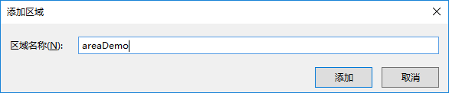
2.6.1 创建区域
在Visual Studio 2015中，在解决方案窗口中右击网站根节点，在快捷菜单中选择“添加”/“区域”，打开“添加区域”对话框

Slide 67
RegisterArea()方法
public override void RegisterArea(AreaRegistrationContext context)
{
context.MapRoute(
"areaDemo_default",
"areaDemo/{controller}/{action}/{id}",
new { action = "Index", id = UrlParameter.Optional }
);
}

Slide 68
区域areaDemo下面也包含控制器，控制器里面也一样包含action
http://域名/区域名/控制器/action/参数

Slide 69
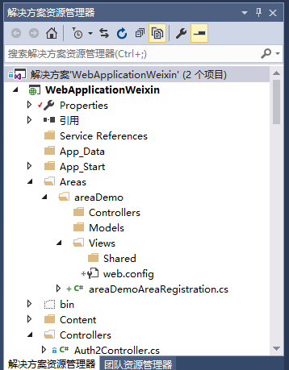
2.6.2 区域中的控制器和视图
在解决方案窗口中查看添加的区域

Slide 70
在Index.cshtml中添加如下代码
@{
ViewBag.Title = "Index";
}
<br/><br/><br/><br/><br/>
<h2>区域AreaDemo的首页</h2>
区域AreaDemo的首页

Slide 71
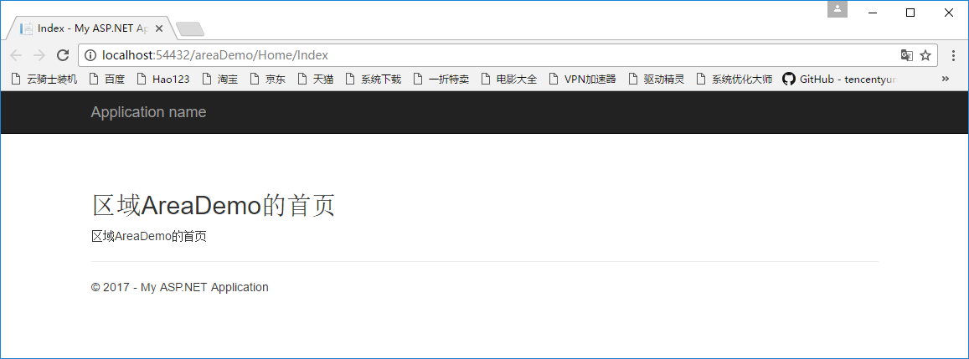
区域AreaDemo的首页

Slide 72
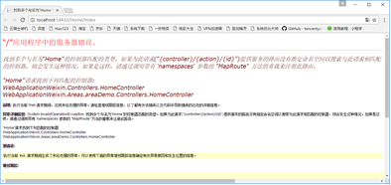
1．防止区域和网站根目录的控制器重名

Slide 73
打开App_Start\RouteConfig.cs，修改RegisterRoutes
public class RouteConfig
{
public static void RegisterRoutes(RouteCollection routes)
{
routes.IgnoreRoute("{resource}.axd/{*pathInfo}");
routes.MapRoute(
name: "Default",
url: "{controller}/{action}/{id}",
defaults: new { controller = "Home", action = "Index", id = UrlParameter.Optional },
namespaces: new string[] { "WebApplicationWeixin.Controllers" }
);
}
}

Slide 74
1．在Html.ActionLink中使用区域
Html.ActionLink("标题文本", "Action名", "控制器名", new { area = "区域名" }, null)
例如在WebApplicationWeixin中的视图View\home\Index.cshtml中添加一个超链接，代码如下：
@Html.ActionLink("区域AreaDemo的首页", "Index", "Home", new { area = "areaDemo" }, null)

Slide 75
2．使用RedirectToAction()方法跳转到区域中控制器的Action
RedirectToAction("Action名", "控制器名", new { Area = "区域名" });

Slide 76
2.6.3 设计本书实例项目
本项目的主页是\Views\Home\Index.cshtml，代码如下：
<style type="text/css">
.jumbotron ul li a
{
font-family:微软雅黑;
font-size: small;
text-decoration:none;
}
</style>
<div class="jumbotron">
<ul>
<li>@Html.ActionLink("第1章 微信公众平台应用基础", "Index", "Home", new { area= "area1" }, null)</li>
<li>@Html.ActionLink("第2章 ASP.NET MVC开发基础", "Index", "Home", new { area = "area2" }, null)</li>
<li>@Html.ActionLink("第3章 使用ASP.NET空间搭建微信公众平台", "Index","Home", new { area = "area3" }, null )</li>

Slide 77
<li>@Html.ActionLink("第4章 自定义菜单开发", "Index", "Home", new { area = "area4" }, null)</li>
<li>@Html.ActionLink("第5章 消息接口", "Index", "Home", new { area = "area5" }, null)</li>
<li>@Html.ActionLink("第6章 用户管理", "Index", "Home", new { area = "area6" }, null)</li>
<li>@Html.ActionLink("第7章 客服管理", "Index", "Home", new { area = "area7" }, null)</li>
<li>@Html.ActionLink("第8章 素材管理", "Index", "Home", new { area = "area8" }, null)</li>
<li>@Html.ActionLink("第9章 统计分析", "Index", "Home", new { area = "area9" }, null)</li>

Slide 78
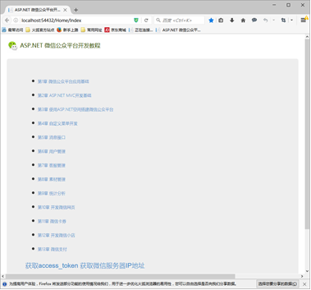
WebApplicationWeixin项目的主页

Slide 79
2.5.2小节中介绍的使用@model关键字在视图和控制器之间传递强类型数据和对象的实例
namespace WebApplicationWeixin.Areas.area2.Controllers
{
public class HomeController : Controller
{
// GET: area2/Home
public ActionResult Index()
{
Person p = new Person();
p.name = "张三";
p.sex = "男";
p.Age = 18;
return View(p);
return View();
}
}
}

Slide 80
视图Areas\area1\View\Home\Index.cshtml用于显示模板传递过来的数据
@model WebApplicationWeixin.Models.Person
@{
ViewBag.Title = "Index";
}
<h2>Index</h2>
<br/><br/>
<ul>
<li>@Html.ActionLink("例2-1", "Index", "Hello")</li>
<li>@Html.ActionLink("例2-2", "Index", "RenderSection")</li>
</ul>
<h2>Index</h2>
<p>姓名:</p> @Model.name
<p>性别:</p> @Model.sex
<p>年龄:</p> @Model.Age

